Slide 1



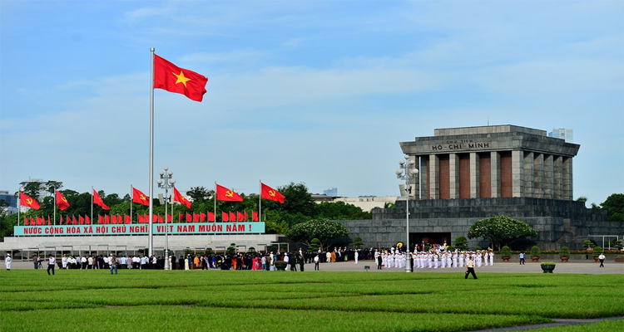






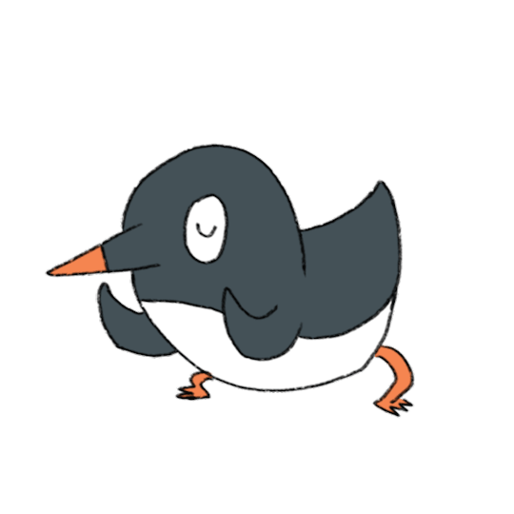

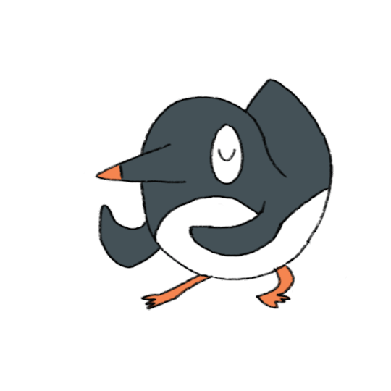









Slide 2
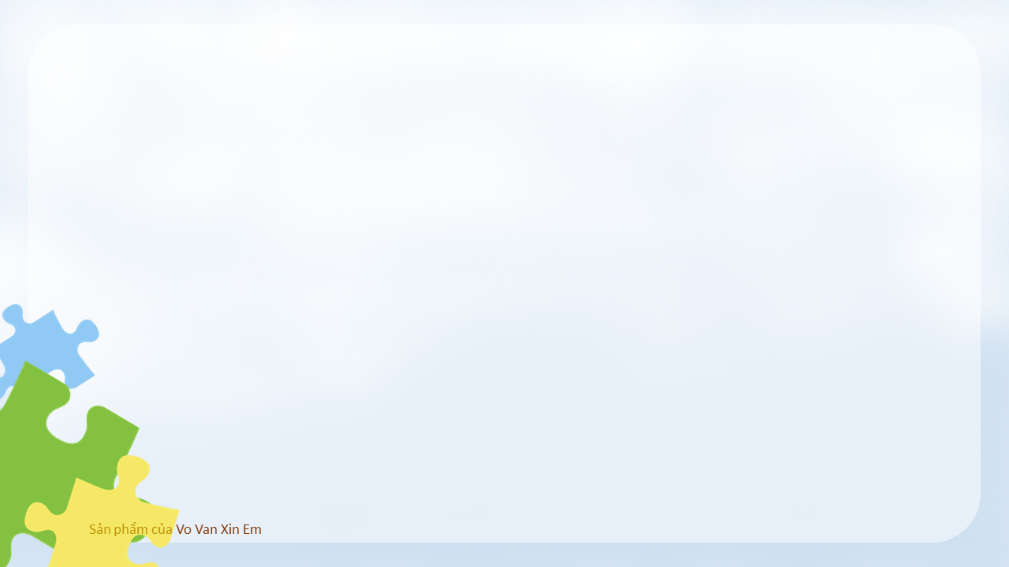

Câu hỏi 1: Tìm các tiếng chứa vần iêng?
A. Biển B. Liềm C. Siêng
Đáp án: C. Siêng

Slide 3
Câu hỏi 2: Tìm các từ có vần iêm ?
A. Củ riềng B. Cái liềm C. Yên xe
Đáp án: B. Cái liềm

Slide 4
Câu hỏi 3: Tìm các tiếng chứa vần yên?
A. Yến B. Kiến C. Xiêm
Đáp án: A. Yến

Slide 5
Câu hỏi 4: Tìm tiếng có âm đầu là iê?
A. Khôi B. Minh C. Tiếng
Đáp án C. Tiếng

Slide 6
Câu hỏi 5: Tìm điểm khác nhau giữa vần “ iên” và “yên”
Đáp án : Khác nhau i và y

Slide 7
Câu hỏi 6: Tìm điểm khác nhau giữa vần “ iên” và “iêng”
Đáp án : iêng có thêm âm g đứng sau

Slide 8


Bài 64: iêt iêu yêu

Slide 9

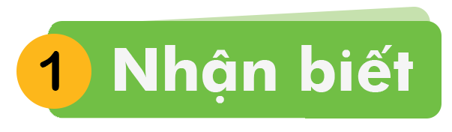

Slide 10
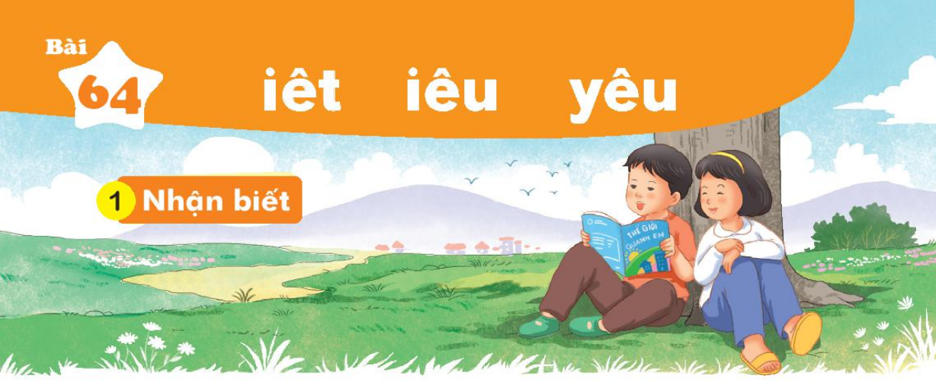
MÁI TRƯỜNG TUỔI THƠ
Em yêu sách. Nhờ có sách, em biết nhiều điều hay.
yêu
iêt
iêu
iêu

Slide 11


